Slide 1

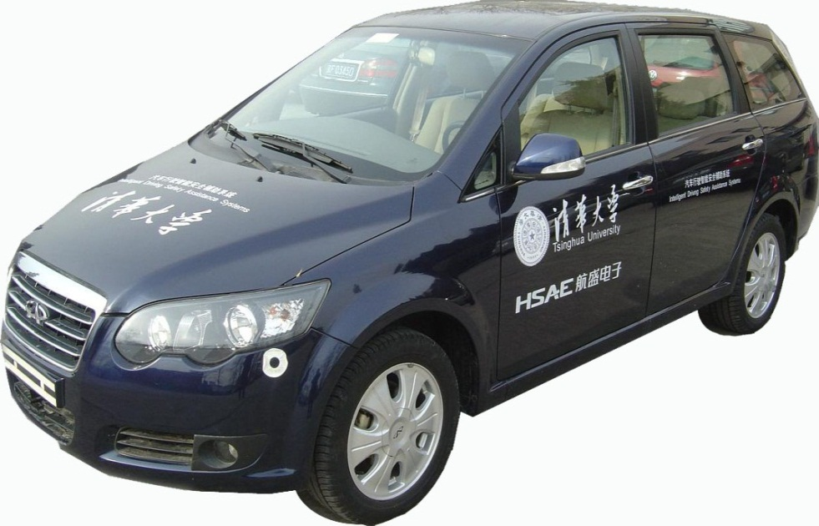

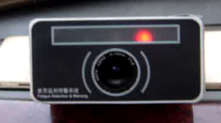
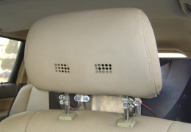

十字路口驾驶员动态视觉搜索模式析取及意图预测研究
阶段性汇报
学生： 赖伟鉴
导师： 李国法 助理教授
机电与控制工程学院
机电与控制工程学院
自动化系

Slide 2
进展
前期
目前
数据库重新构建
FEAST特征选择
FEAST与显著性检验结合
层次聚类
聚类参数二次优化
聚类结果与有监督学习结合
效能比对

Slide 3
一、数据库重新构建
过去按照不同信号灯类型
现在按照绿灯和红灯划分数据，样本量变多
 | 绿灯 | 红灯
左转 | 28 | 26
直行 | 61 | 54
右转 | 35 | 16
总共 | 124 | 96

Slide 4
二、FEAST与显著性检验结合
FEAST缺陷是，显著性小的特征，可能会排序在前，导致在选择特征时，占了一个待选特征的位置；P值越小，显著性越好
若特征A在特征B前，但是特征B的P值比特征B小，则特征A的显著性比特征B差，则尝试替换并且比较准确率
若替换后准确率高，则保留替换
1 2 3 5 7 8 9 10
A
B
显著性差的A排在了B前面

Slide 5
二、FEAST与显著性检验结合
绿灯 | 红灯
右前方道路的注视时长 | 前方道路到左侧的转移概率
前方道路的注视频次 | 信号灯的注视频次
右前方道路的注视频次 | 其他区域的注视频次
前方道路到左侧道路区域的转移概率 | 前方道路的注视频次
左视镜的注视频次 | 右前方道路的注视频次
前方道路到右前方道路的转移概率 | 左侧的注视频次
前方道路到左侧的转移概率 | 前方道路到左视镜的转移概率
左侧道路区域的注视时长 | 左侧道路区域的注视时长
前方道路到左视镜的转移概率 | 右视镜的注视时长
左侧道路区域的注视频次 | 前方道路到右前方道路的转移概率

Slide 6
三、聚类参数二次优化
规则：
一、相关系数要尽可能大
相关系数越大，代表聚类效果越好
二、每个簇内样本数量不少于总样本量的30%
保证每个簇内样本数量，为后续有监督学习做准备
30%是为了让簇的个数最多只有3个

Slide 7
三、聚类参数二次优化
流程图

Slide 8
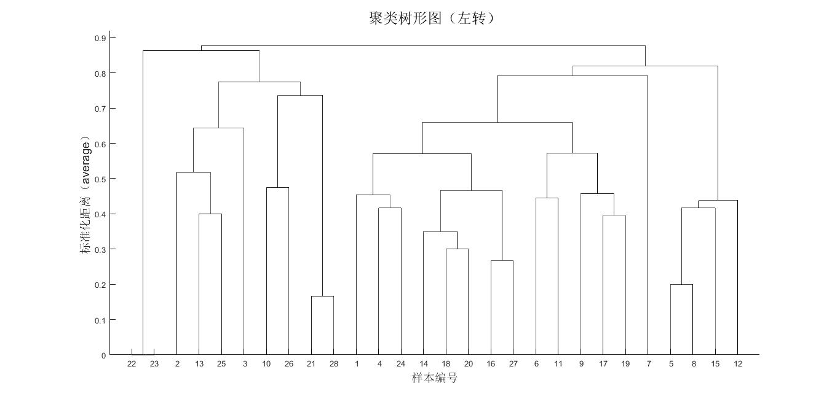
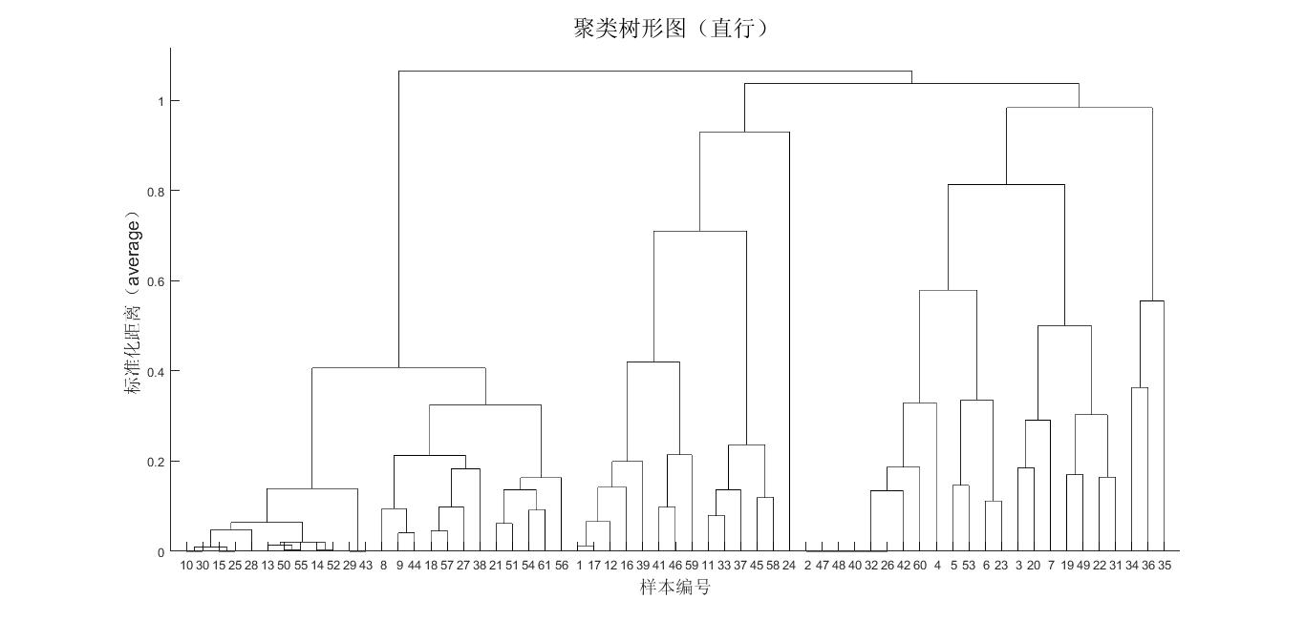
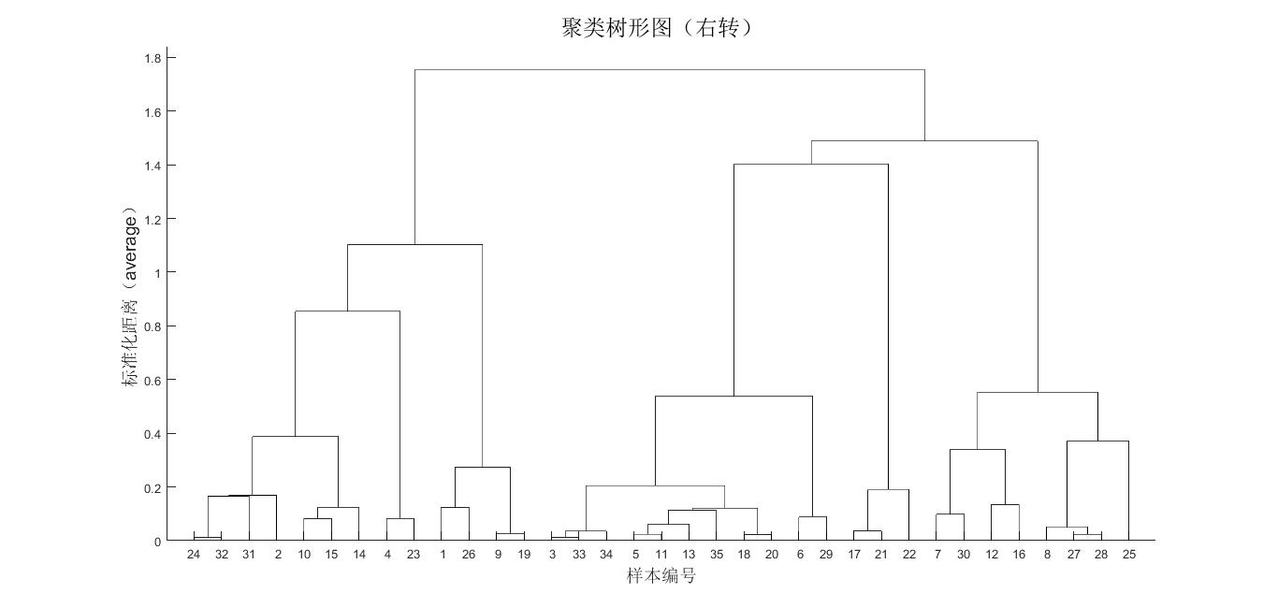
三、聚类参数二次优化
绿灯
左转：2类
直行：2类
右转：2类

Slide 9
一、聚类参数寻优（绿灯）
右转：2类

Slide 10
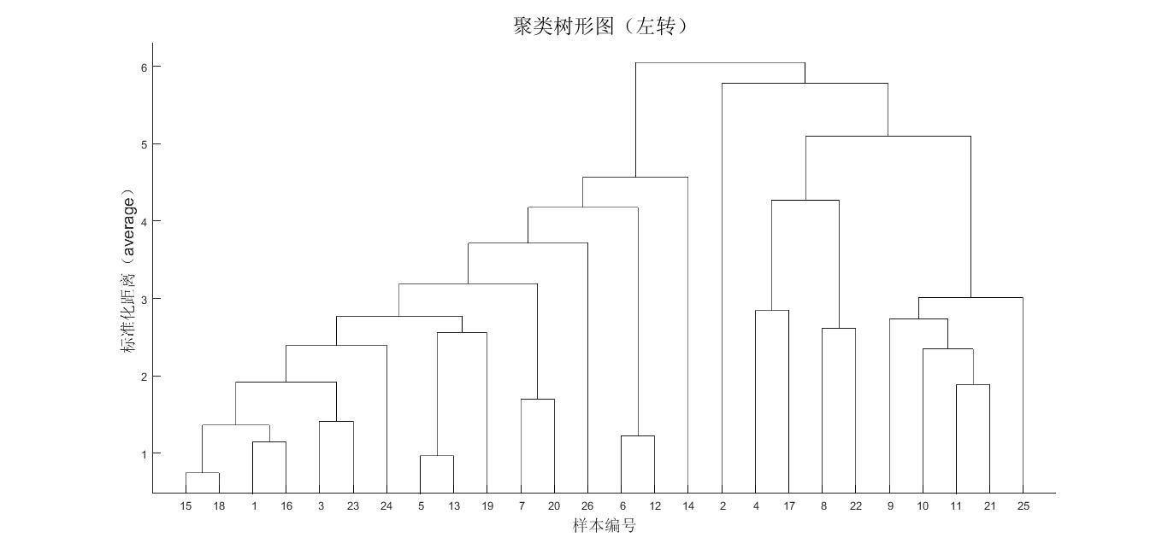
一、聚类参数寻优（红灯）
左转：2类

Slide 11
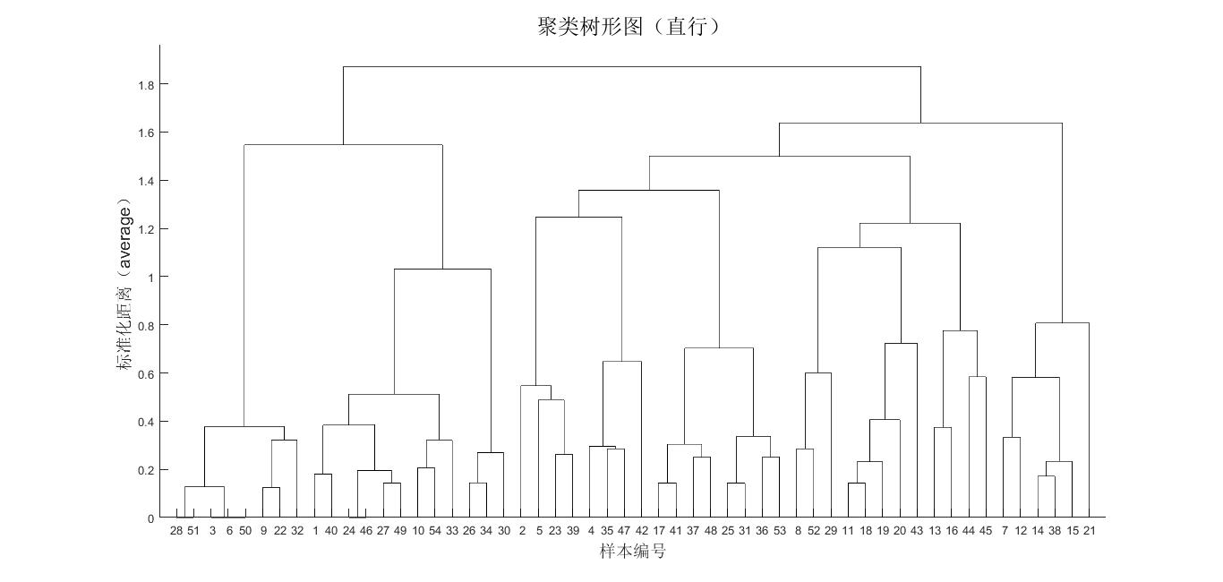
一、聚类参数寻优（红灯）
直行：2类

Slide 12
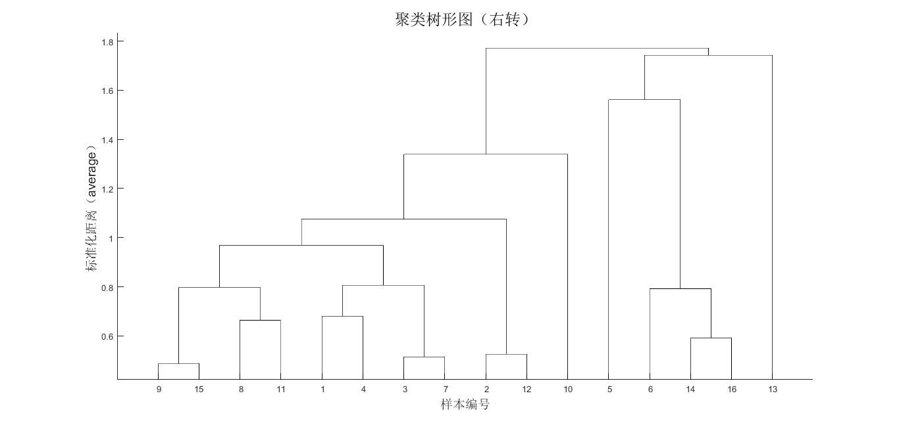
一、聚类参数寻优（红灯）
右转：2类

Slide 13
一、聚类参数寻优（红灯）
驾驶意图（红灯） | 模式 | 样本数量
左转（共26个） | 模式1 | 10
 | 模式2 | 16
直行（共54个） | 模式1 | 34
 | 模式2 | 20
右转（共16个） | 模式1 | 11
 | 模式2 | 5
 |  | 共96个

Slide 14
二、SVM参数寻优
变化的地方：
一、将得到的模式作为新label，得到不同模式下的 的概率，再按其原有归属相加，计算三种驾驶意
图下的概率
二、采用网格搜索法，得到SVM参数的等高线图
三、重复十次取平均值

Slide 15
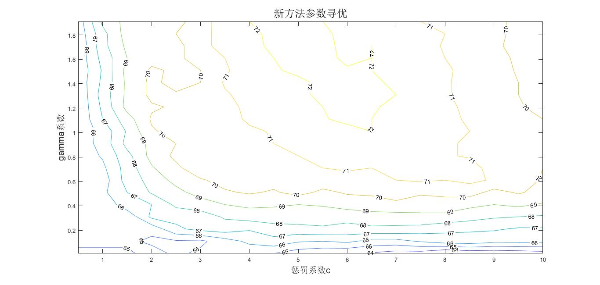
二、SVM参数寻优
Kfold - 10

Slide 16
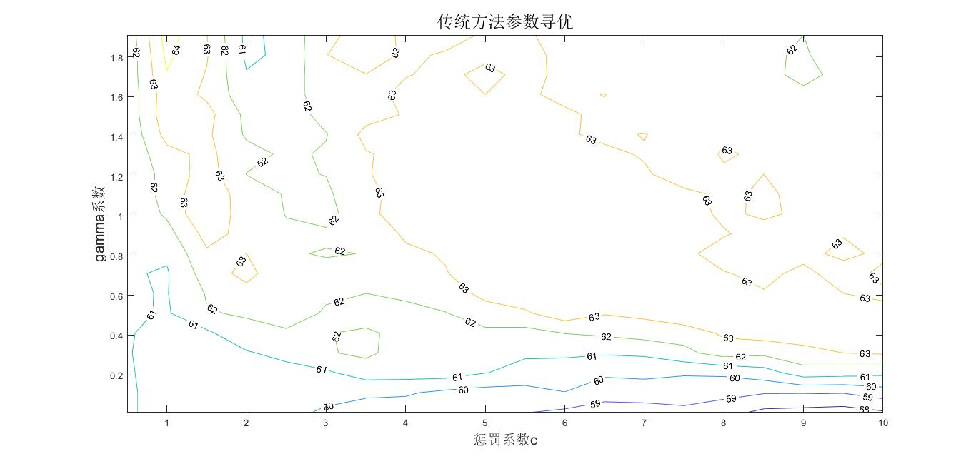
二、SVM参数寻优
Kfold - 10

Slide 17
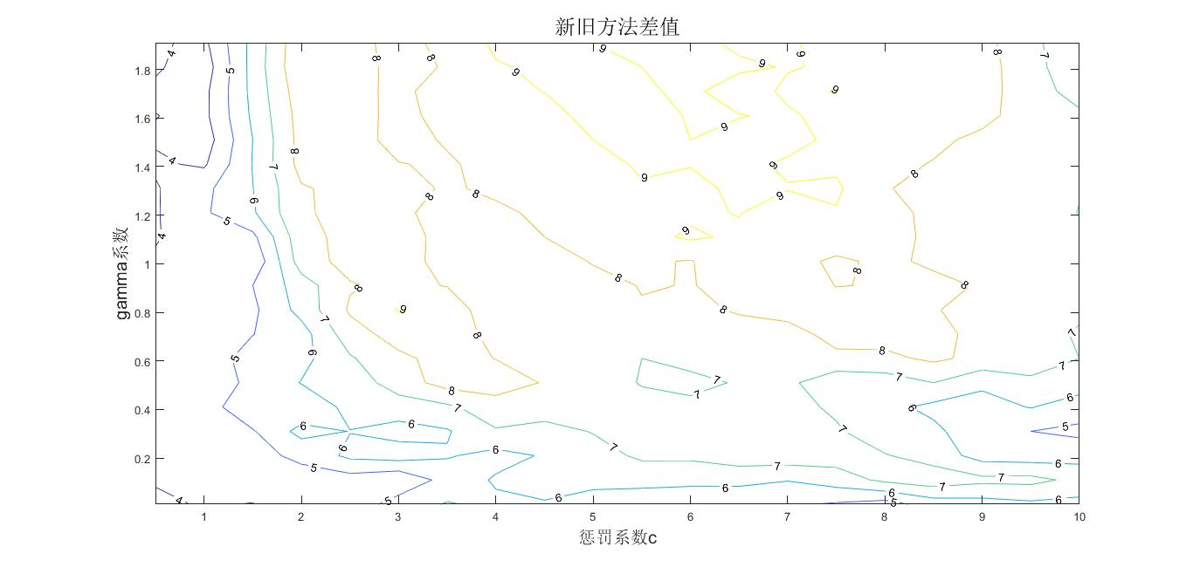
二、SVM参数寻优
Kfold - 10

Slide 18
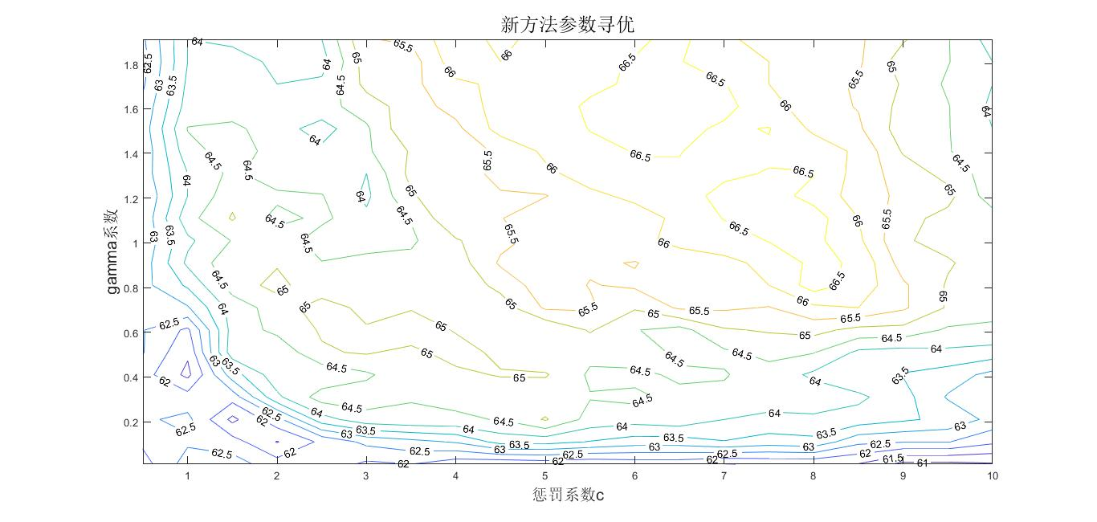
二、SVM参数寻优（红灯）
K-fold - 5

Slide 19
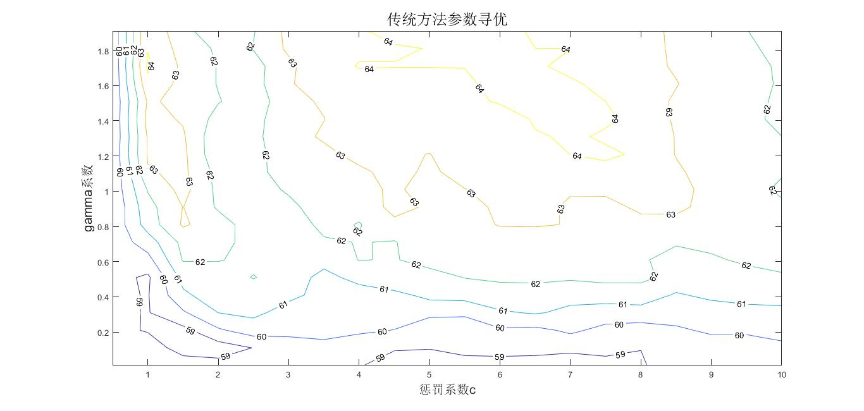
二、SVM参数寻优（红灯）
K-fold - 5

Slide 20
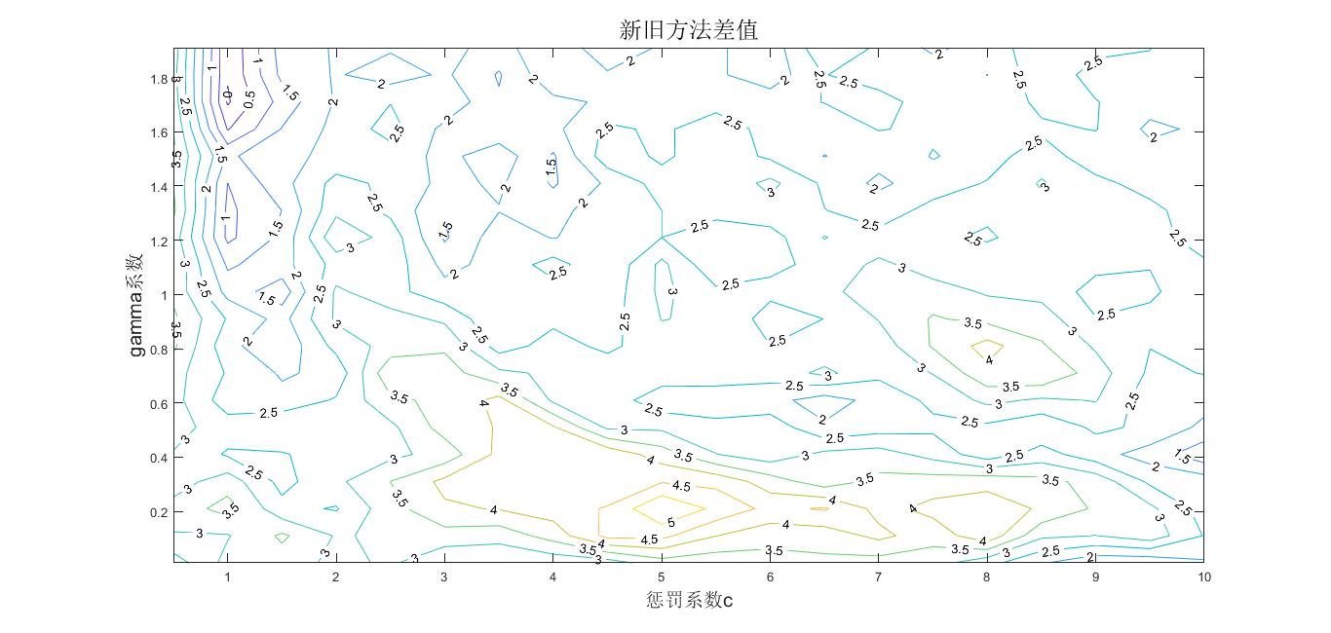
二、SVM参数寻优（红灯）
K-fold - 5

Slide 21
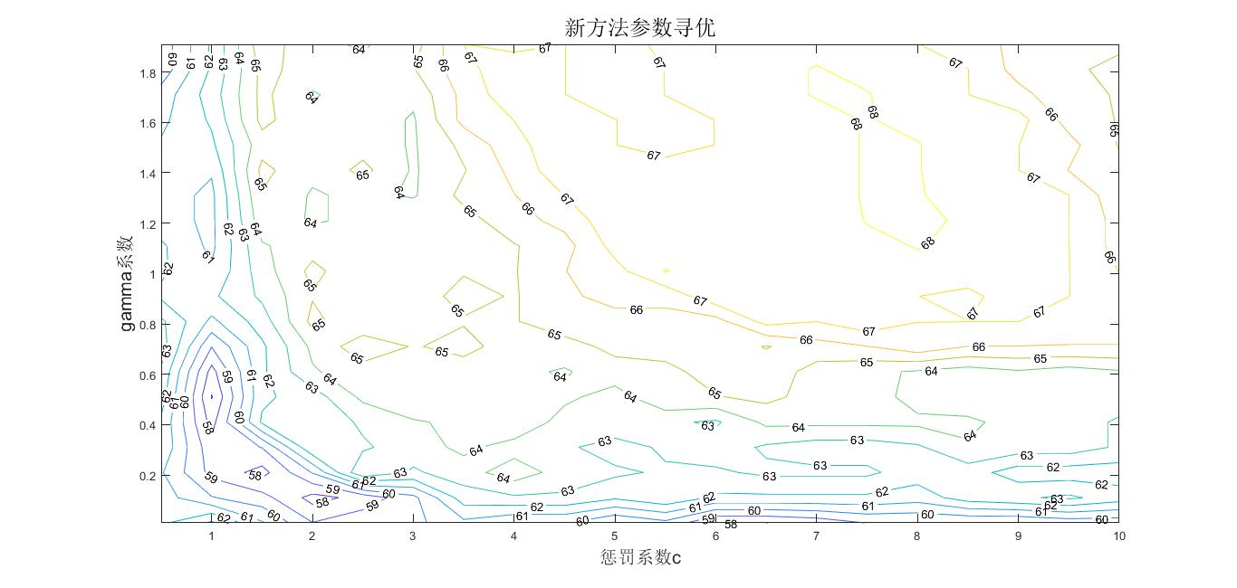
二、SVM参数寻优（红灯）
留一法

Slide 22
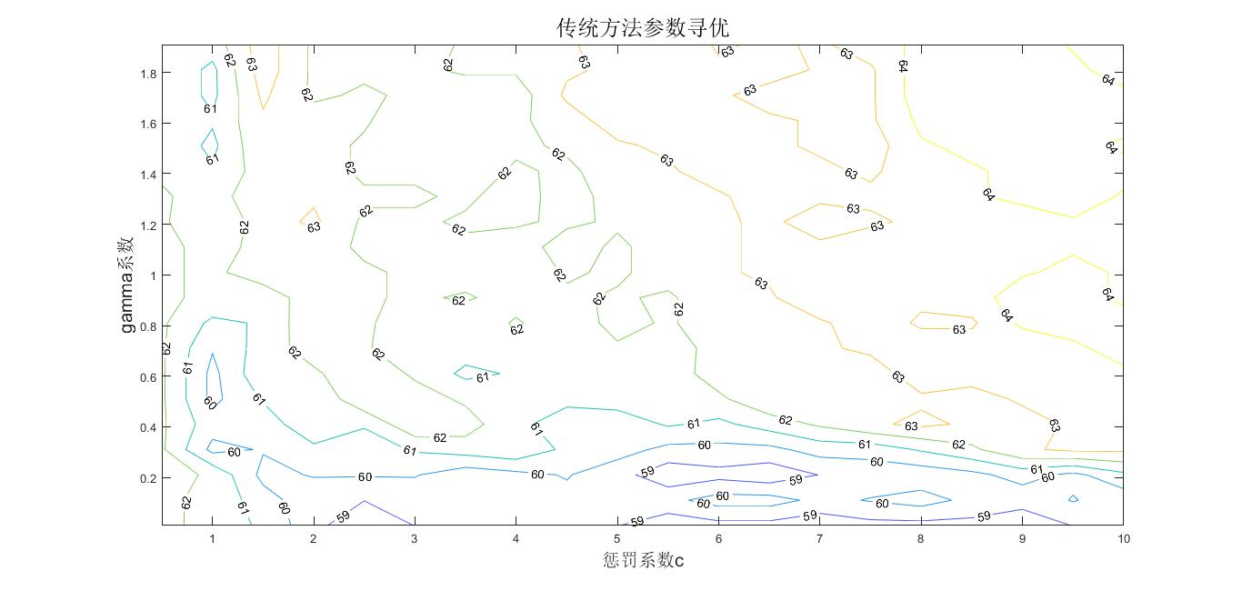
二、SVM参数寻优（红灯）
留一法

Slide 23
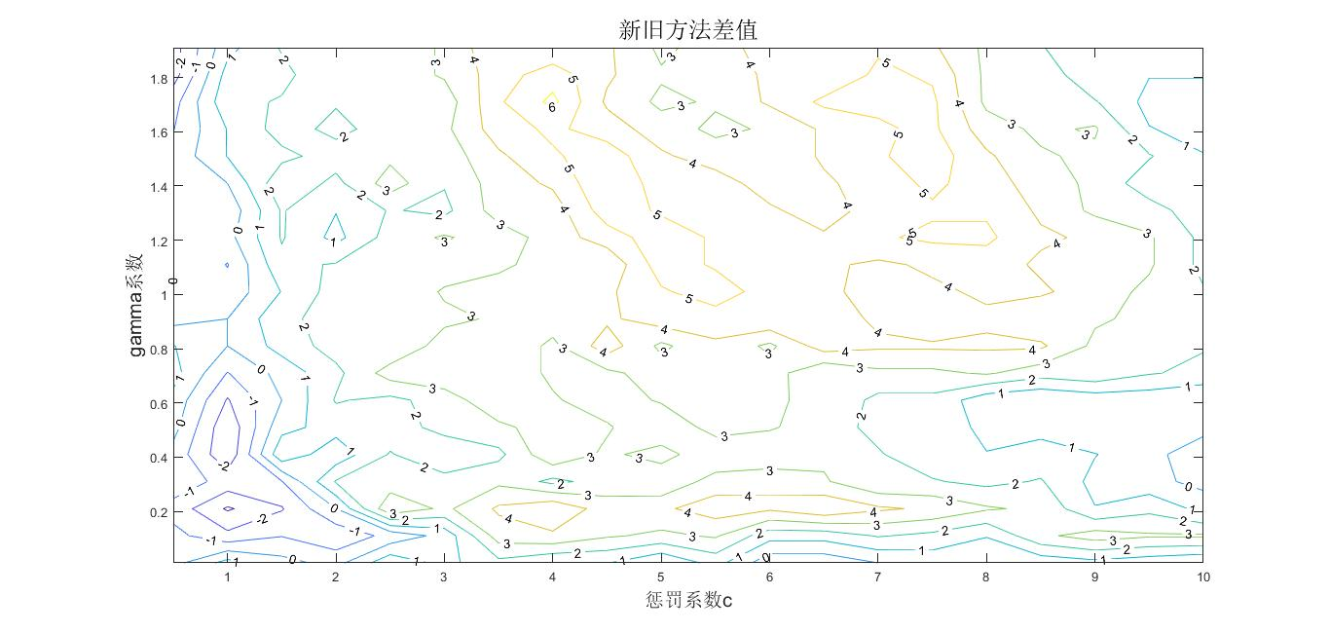
二、SVM参数寻优（红灯）
留一法

Slide 24
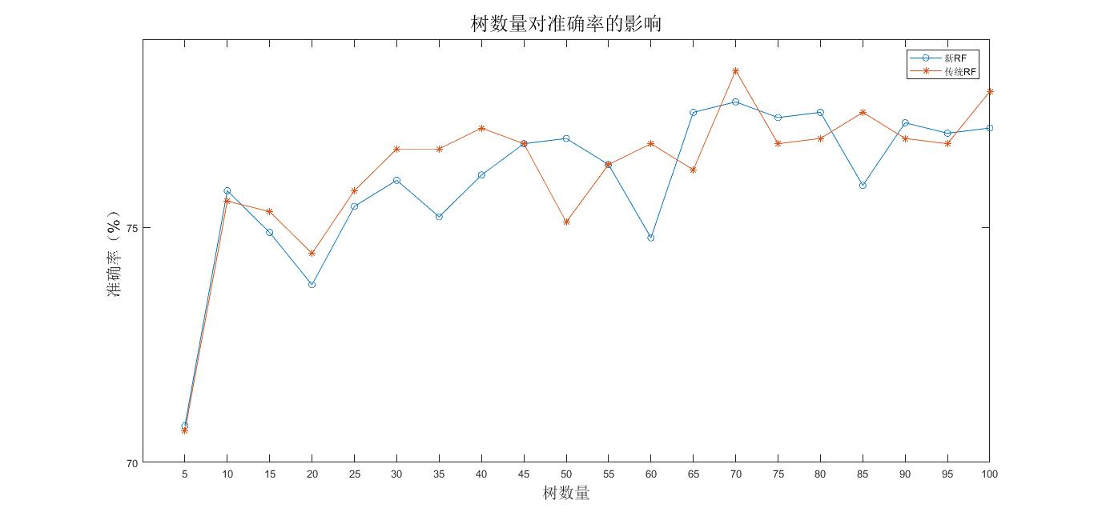
三、随机森林（红灯）

Slide 25
四、一些问题
一、留一法与Kfold
二、准确率低在论文中用样本量小解释可以不
三、论文框架
四、毕设时间点

